Slide 1
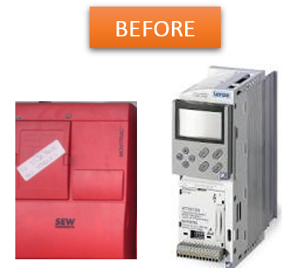
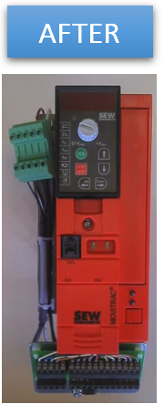
Previna paradas por falta de peças
Novo inversor de frequência
VALOR E VANTAGENS
DESCRIÇÃO
Material de última geração e peças sobressalentes disponíveis
Otimização de performance
Aumento da viabilidade e produtividade, evita longos tempos de parada em caso de quebra
Autonomia da equipe de manutenção
Maior capacidade de memória, permitindo lidar com tamanhos extras
Novas funções adicionais disponíveis como opção (ajuste fino)
Diagnóstico mais fácil para manutenção
  Fornecimento de inversores de frequência de nova geração com inversores Sew Movitrac, conforme nosso padrão
Valor: Obsolescência, Manutenção, Otimização de custos
Equipamento: Máquinas empacotadoras e peletizadoras históricas
Catálogo código : CLC-017

